Slide 1
[Abstract gradient background]
Альфа-Аналитика: Монетизация данных и DS-экспертизы для B2B
Стратегическая дорожная карта создания продукта с доходом 1+ млрд руб./год
[Alfa-Bank Logo]
Докладчик: [Имя], [Должность] | [Дата]

Slide 2
ЗАДАЧА: Создание новой линии дохода на основе данных
[Icon: Data in safe]
[Icon: Money with wings]
[Icon: Competitors ahead]
💰 Доход: 1+ млрд руб/год к 3-му году
⏱️ Срок окупаемости: < 1 года
🚀 Запуск: до 2027 года
💸 CapEx: < 400 млн руб
Как создать продукт, который монетизирует существующие данные и DS-экспертизу с минимальными вложениями?

Slide 3
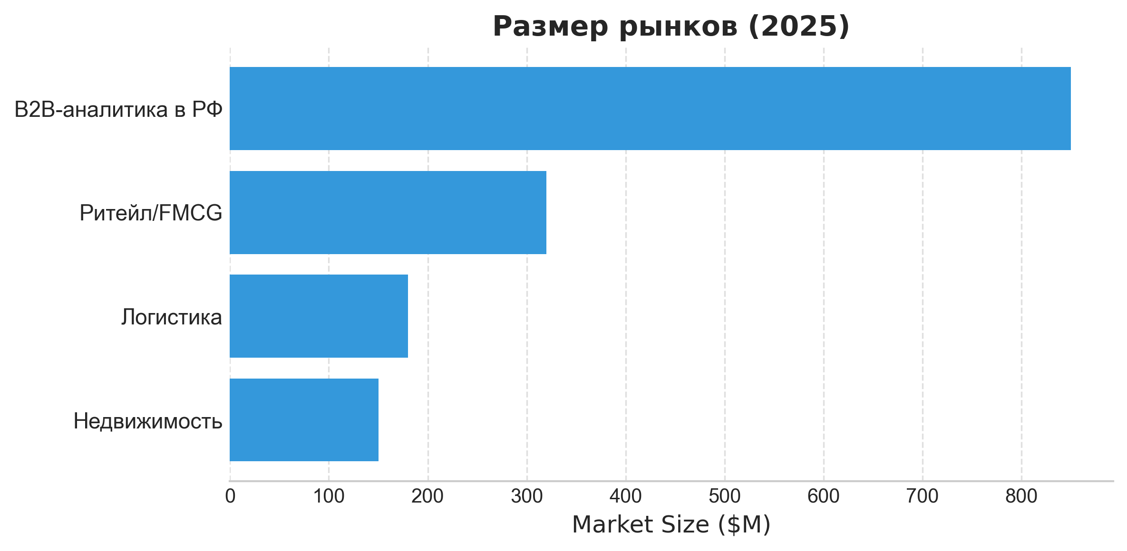
РЫНОЧНЫЙ ПОТЕНЦИАЛ И КОНКУРЕНТНЫЙ ЛАНДШАФТ
[Sber Logo]
[Tinkoff Logo]
Ритейл и FMCG — оптимальный сегмент для входа: высокая готовность платить, соответствие данным, умеренная конкуренция

Slide 4
НАШ ЦЕЛЕВОЙ КЛИЕНТ: РИТЕЙЛЕР С 5-100 ТОЧКАМИ
[Infographic of a person]
📊 Выручка: 100 млн - 10 млрд руб/год
🌍 Точки продаж: 5-100 в регионах России
👤 Покупатель: Директор по развитию/маркетингу
🎯 KPI: Рост выручки, оптимизация ассортимента
Компании со средней цифровой зрелостью, ищущие конкурентное преимущество через данные

Slide 5
MVP: 3 КЛЮЧЕВЫХ СЦЕНАРИЯ ДЛЯ РИТЕЙЛА
Геоаналитика
Прогноз спроса
Сегментация клиентов
[Map Screenshot]
[Graph Screenshot]
[Pie Chart Screenshot]
API-first подход: интеграция в существующие системы клиента без необходимости разработки UI

Slide 6
ДЕМОНСТРАЦИЯ: ГЕОАНАЛИТИКА ДЛЯ ОПТИМИЗАЦИИ ЛОКАЦИЙ
[Full Screenshot of Web Interface]
Простой интерфейс для быстрого принятия решений без специальных знаний

Slide 7
ТЕХНИЧЕСКАЯ АРХИТЕКТУРА: API-FIRST ПОДХОД
[Клиенты] ← API Gateway → [ML Models] ← Data Pipeline ← [Анонимизированные данные]
Frontend: Streamlit (для демо), интеграция с CRM/ERP
ML Layer: Prophet, RandomForest, кластеризация
API Layer: FastAPI, аутентификация, рейт-лимиты
Data Layer: Snowflake, агрегация и анонимизация
Максимальное переиспользование существующей инфраструктуры и DS-решений Альфа-Банка

Slide 8
СООТВЕТСТВИЕ 152-ФЗ: АНОНИМИЗАЦИЯ И БЕЗОПАСНОСТЬ
1. Сбор → 2. Агрегирование + криптографическое обезличивание → 3. Предоставление
✅ Данные только агрегированные (минимум 100 человек в выборке)
✅ Криптографическая анонимизация (MPC technology)
✅ Запрет совместного хранения исходных и обезличенных данных
Строгий compliance с требованиями ЦБ РФ и Приказа Роскомнадзора №140

Slide 9
МОДЕЛЬ МОНЕТИЗАЦИИ: ПОДПИСКА + ENTERPRISE
Базовый
150,000 руб/мес
(3 модуля, 1000 запросов)
Профессиональный
400,000 руб/мес
(все модули, безлимит)
Enterprise
от 1,000,000 руб/мес
(кастомизация, SLA 99.95%)
[Chart: Customer Growth Forecast]
Freemium-модель для привлечения SMB и enterprise-сегмент для основного дохода

Slide 10
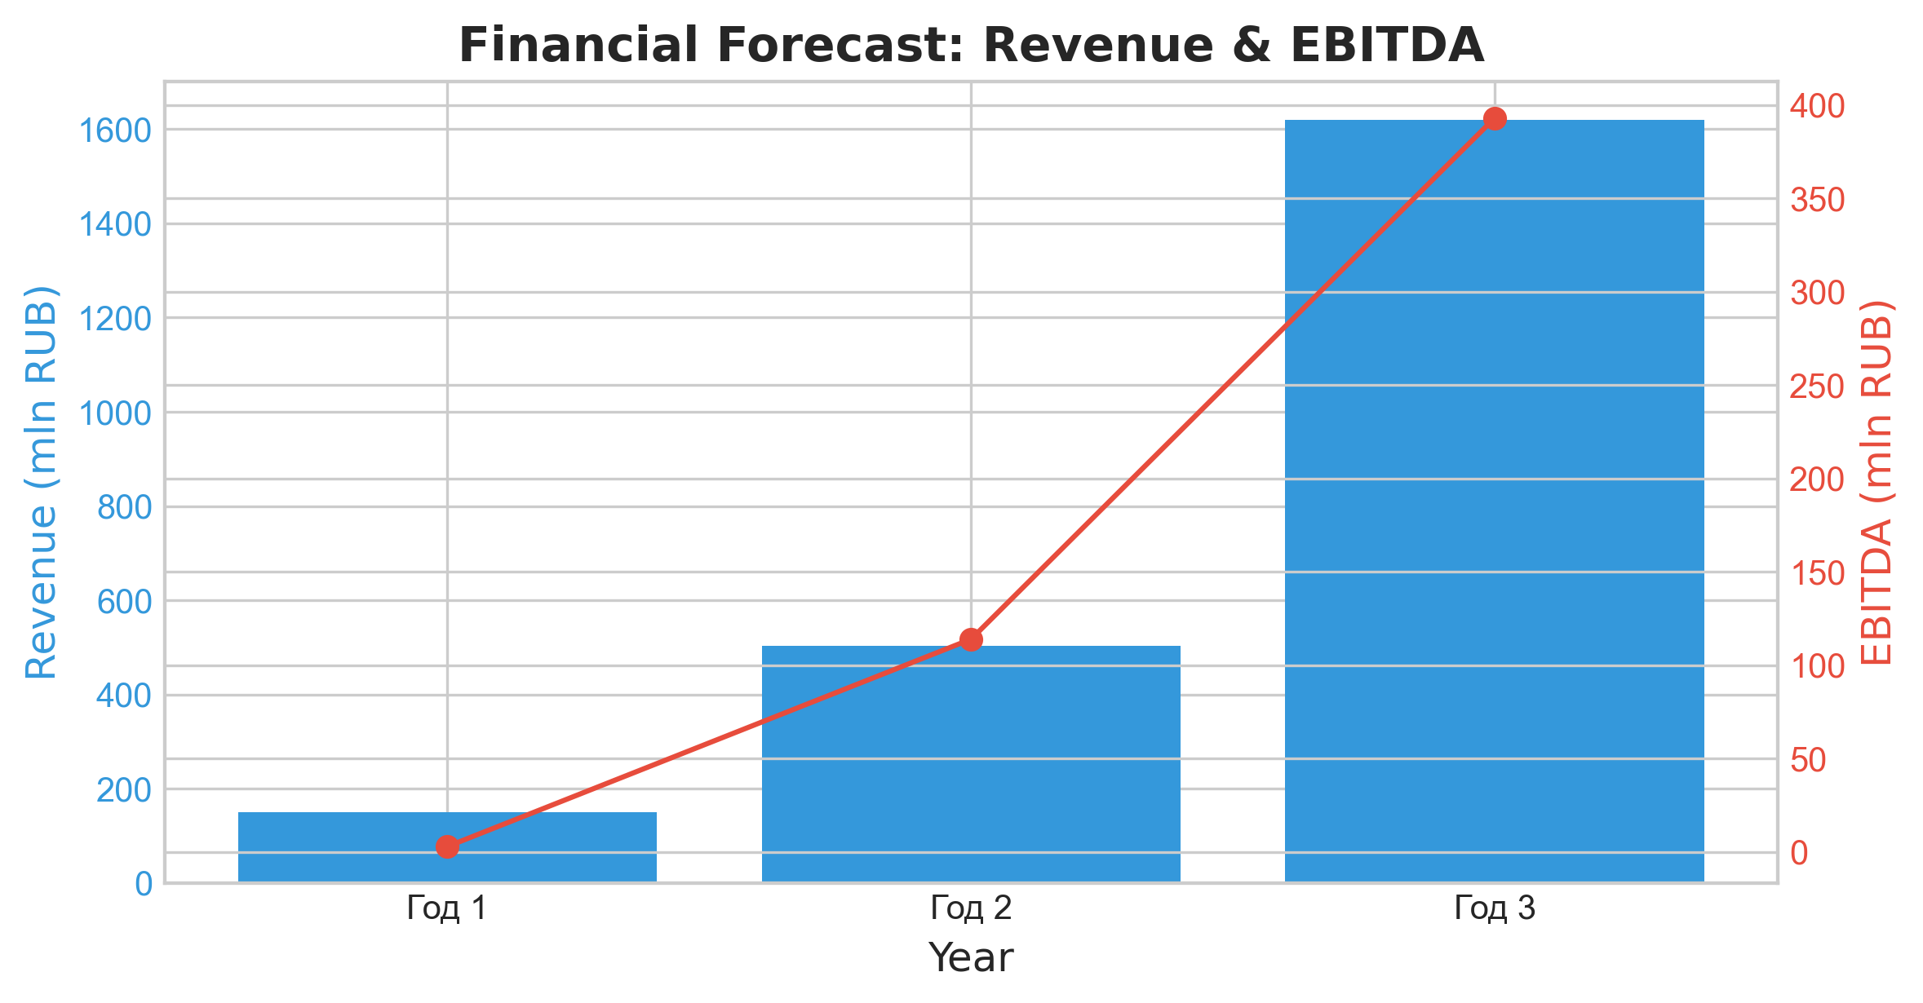
ФИНАНСОВАЯ МОДЕЛЬ: 1+ МЛРД РУБ/ГОД К 3-МУ ГОДУ
💸 CapEx: 360 млн руб (всего за 3 года)
📈 CAC Payback: < 12 месяцев
🔄 Churn Rate: 10% в год
Окупаемость инвестиций менее 1 года, точка безубыточности в начале 2-го года

Slide 11
SWOT-АНАЛИЗ: СИЛЬНЫЕ СТОРОНЫ И СТРАТЕГИИ МИНИМИЗАЦИИ РИСКОВ
Strengths
🏗️ Технологическая база
🧠 DS-экспертиза
🏦 Репутация
Weaknesses
⚠️ Риск реидентификации
💰 Ограниченный бюджет
Opportunities
📈 Рост SaaS-рынка
🤝 Развитие обмена данными
Threats
⚔️ Высокая конкуренция
🔄 Ужесточение регулирования

Slide 12
ДОРОЖНАЯ КАРТА: ОТ MVP ДО 1 МЛРД РУБ ДОХОДА
Q2 2025 ─── Q4 2025 ─── Q2 2026 ─── Q4 2026 ─── Q4 2027
│ │ │ │ │
Discovery → Development → Launch → Scaling → 1+ млрд руб
• Q4 2025: Завершение юридической экспертизы и разработка API
• Q2 2026: Запуск MVP с 10 пилотными клиентами
• Q4 2026: 50 платящих клиентов, точка безубыточности
• Q4 2027: 450 клиентов, 1.62 млрд руб годового дохода

Slide 13
ЭФФЕКТ ДЛЯ КЛИЕНТОВ: КОНКРЕТНЫЕ МЕТРИКИ
📉 -20%
📊 +15%
📦 -25%
Снижение процента провальных точек продаж
Рост среднего чека в оптимизированных локациях
Сокращение издержек на хранение запасов
[Logos: Magnit, Lenta, Pyaterochka as pilot projects]

Slide 14
ПОЧЕМУ ИМЕННО АЛЬФА-БАНК?
[Icon]
[Icon]
[Icon]
🔒 Безопасность прежде всего
MPC technology для анализа на зашифрованных данных
🤖 Глубокая DS-экспертиза
Готовые модели на основе 16 млн клиентов и 550k корпоративных счетов
⚡️ Быстрое внедрение
API-интеграция за 2 недели вместо месяцев разработки с нуля
Не просто данные, а безопасная аналитика, которая работает в вашем бизнес-процессе

Slide 15
СЛЕДУЮЩИЕ ШАГИ: ЗАПУСК MVP В 2026 ГОДУ
[Icon]
[Icon]
[Icon]
👥 Сбор команды
DS-инженер, юрист по данным, продакт-менеджер
🔐 Юридическая экспертиза
Согласование процессов анонимизации с ЦБ РФ
🚀 Разработка MVP
API для геоаналитики и прогноза спроса
Готовы запустить пилотный проект с 3-5 клиентами в Q1 2026!
[QR Code to Demo]

